Slide 1
סוגיות נבחרות בניתוח אשראי
אוקטובר 2017
ורד קרין
מנהלת השקעות ראשית
ARBEL finance

Slide 2

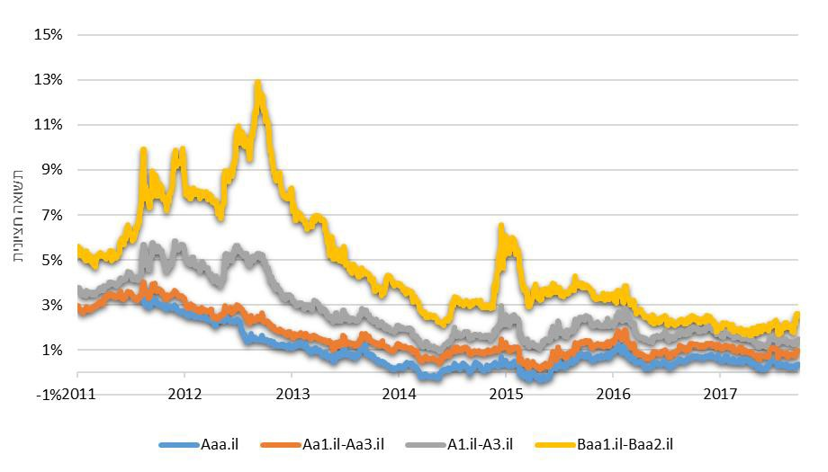
שוק האשראי הסחיר
התפתחות תשואות חציוניות, אגרות החוב הקונצרניות צמודות מדד לפי דרוג
מקור – דירוגים מרווחים ומה שבניהם אוקטובר 17, מדרוג

Slide 3
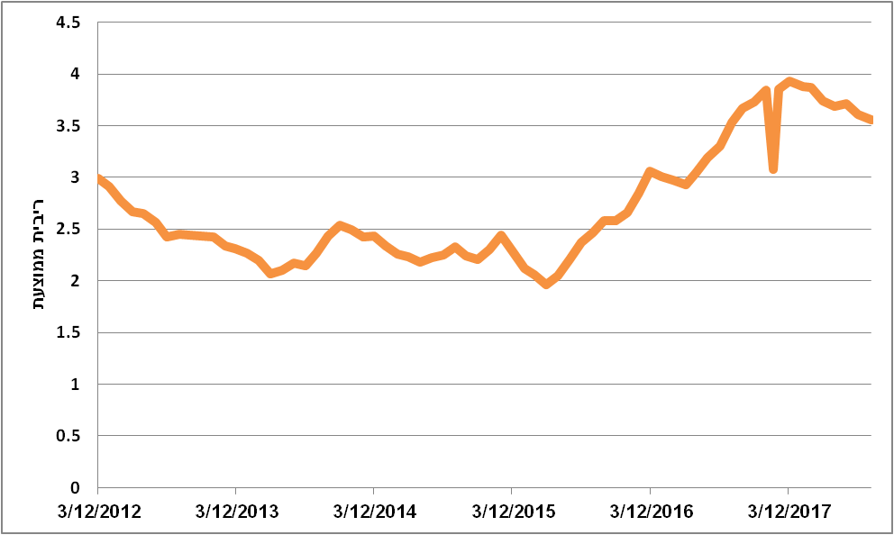
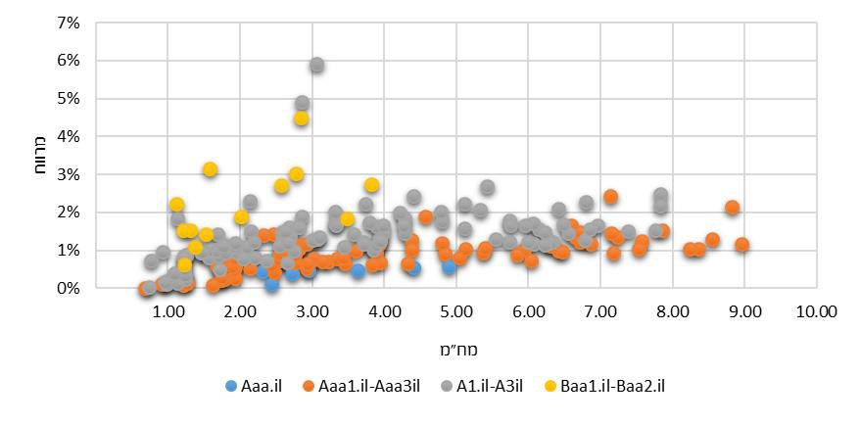
שוק האשראי
הריבית הממוצעת על משכנתאות צמודות למדד
לתאריך 30.09.17
התפלגות מרווחי האג"ח הקונצרני צמוד מדד לפי מח"מ ודרוג
לתאריך 26.09.17
לא סחיר
סחיר
מקור – בנק ישראל
מקור – דירוגים מרווחים ומה שבניהם אוקטובר 17, מדרוג
מרווחי הסיכון הולכים ונעלמים בשוק האשראי הסחיר

Slide 4
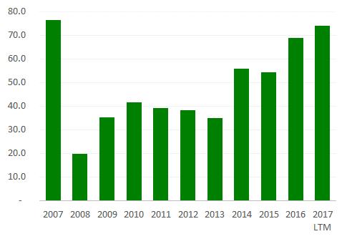
שוק האשראי הסחיר
הנפקות אג"ח קונצרניות במיליארד ערך נקוב 2007-2017
מקור – דירוגים מרווחים ומה שבניהם אוקטובר 17, מדרוג
מרווחים דומים לשנת 2007 אך תשואת חסרת סיכון נמוכה ביחס ל2007.
בניגוד לשנת 2007 כ 90% מהנפקת הסדרות החדשות כללו התניות פיננסיות וחוזיות

Slide 5
עולם מקורות המימון
הון עצמי
חוב מורכב ונחות
חוב בכיר
בנקים
מוסדיים
קרנות
מוסדיים
קרנות
בטחונות
עד כ 6%
18%-6%
19% ומעלה
סיכון ותשואה
Notes:
Second lien loans
משקף את האבולוציה והתפתחות השוק
התפתחות
להכיר בקיום של חוב נחות ולשתף פעולה, כמו שקורה בעולם.
כאשר החוב הבכיר לא מכיר ומקשה על הסכמים עם חוב נחות מעט את התפתחות השוק.
האתגר הגדול תשואה
ותמחור של השקעות חדשות
רוב הכסף בחוב הבכיר חוסר שווי משקל – עודף היצע שבא לידי ביטוי באוקיאנוס אדום – תשואה אפסית
אוקיאנוס קטן יותר שנקרא חוב מורכב נחות – מזנין שחקנים שונים

Slide 6
שוק האשראי כאנלוגיה "אסטרטגיית אוקיינוס כחול" מתוך ספרם של וו. צ'אן קים ורנה מאובורן
אוקיאנוס אדום
זירת שוק קיימת וידועה, הגבולות מוגדרים ומקובלים וחוקי המשחק התחרותיים ידועים, הפוטנציאל לרווח וגידול קטן
אוקיאנוס כחול
יצירת ביקוש והזדמנויות חדשות בהם פוטנציאל הרווח גדול יותר, יצירת מוצרים חדשים בעלי מאפיינם שונים המגדלים את הערך ללקוח
סוגי אשראי:
חוב בכיר, הלוואות מותאמות , אשראי עסקי בנקאי, אגרות חוב
שחקנים:
בנקים, גופים מוסדיים, קרנות נאמנות, קרנות גידור
סוגי אשראי:
חוב מורכב, חוב נחות, חוב היברידי, מזנין, מניות בכורה
שחקנים:
גופים מוסדיים,קרנות חוב פרטיות מתמחות
Notes:
קים ומאובורן גורסים כי עסקים מסורתיים מתחרים זה בזה על ידי שיפור מאפיינים במוצר או בתהליכי הייצור, במטרה להגדיל את נתח השוק שלהם בפלח שוק מסוים. אסטרטגיה זו מתוארת על־ידם, מטפורית, כאסטרטגיית "אוקיינוס אדום" – אלו הן כל התעשיות הקיימות כיום, זירת השוק הקיימת והידועה. באוקיינוס האדום, גבולות התעשייה הינם מוגדרים ומקובלים וחוקי המשחק התחרותיים ידועים. המתחרים מנסים לגבור האחד על השני על ידי תפיסת נתחי שוק נוספים. כשהשוק נהיה צפוף, התחזיות לרווחים וגידול קטנים. התחרות הזו הופכת את האוקיינוס לאדום מדם המתחרים הנאבקים זה בזה.
לטענתם, אסטרטגיה חלופית אפשרית היא אסטרטגיית האוקיינוס הכחול. אוקיינוס כחול, מוגדר ככזה שאינו קשור לשווקים קיימים, הוא יוצר ביקוש והזדמנויות חדשות בהן פוטנציאל הגידול והרווחיות הם משמעותיים ביותר. המתחרים אינם נאבקים באמצעות תמחור, שיפור מאפייני מוצר או שימוש בתהליכי ייצור דומים, אלא באמצעות יצירת מוצר שלו מאפיינים שונים בתכלית, תוך שימוש במבנה ארגוני ובתהליכי ייצור ייחודיים. אסטרטגיה כזו מקשה על המתחרים לחקות את החדשנות במוצר, משום שחיקוי כזה תובע מהם לשנות מהותית את פעולתם וארגונם. אסטרטגיה של "אוקיינוס כחול" יוצרת, לפיכך, ים נקי מתחרות, בו החברה הנוקטת אסטרטגיה זו פונה לקהל יעד חדש, עם יתרון תחרותי ממשי המתקיים לאורך זמן. באוקיינוס הכחול התחרות אינה רלוונטית משום שחוקי המשחק עדין אינם מוגדרים ומגובשים. המושג "אוקיינוס כחול" הוא אנלוגיה לתיאור שווקים פוטנציאלים רחבים, עצומים ועמוקים, שטרם התגלו. אסטרטגיה זו מבוססת על ההנחה שגבולות השוק ומבנה התעשייה אינם נתונים וניתן ליצור אותם על ידי פעולות ואמונה בשחקנים בתעשייה.
חדשנותם העיקרית של המחברים הייתה בשני היבטים עיקריים: הראשון הצעה לשינוי המיקוד האסטרטגי והעסקי של הפירמה מהגישה של איך להתחרות יותר טוב בתנאים ובסביבה העסקית הקיימת, אל עבר זיהוי שטחים הפנויים מתחרות, והשני בהטבעת המונח חדשנות ערך שתמציתו הצעה חדשנית המקפידה בה בעת לא רק להיות "חדשנית" כשלעצמה, אלא גם ובעיקר להגדיל את הערך המסופק ללקוח, תוך הקטנה או ביטול של מאפיינים או שירותים שהינם בעלי ערך מועט יותר בשוק הנוכחי.

Slide 7
"האוקיאנוס הכחול" חוב מורכב
חוב מורכב
חוב שאינו ניתן על ידי גופים מוסדיים ובנקים עקב, גודלו, מורכבותו ומגבלות רגולטוריות כגון: חוב להמרה, שילוב של חוב והון, מזנין, חוב נחות, חוב היברידי, מניות בכורה
ייעוד הלוואות חוב מורכבות מקור למימון עסקאות בהן קיים פוטנציאל העלאת שווי ללווה, כדוגמת:
צמיחה: מכונות, ציוד, פעילות, מפעל, עסקאות וכו'
רכישות ומיזוגים, סינרגיה, מתחרים, משלים
Pre IPO גישור
פרויקטים
Notes:
בכל חליפת מימון יש מקום לחוב בכיר, חוב נחות שבד"כ מהווה בממוצע כ 20% מהחוב הבכיר ולכן המחיר היקר לא מאוד משפיע על הוצאות המימון של החברה
ומאפשר לממש צמיחה ותוכניות עסקיות.
פני מספר חודשים (מרץ השנה) נכנסה לתוקף הוראה חדשה ומעניינת בחוק הבנקאות אשר קובעת בין היתר כי תאגיד בנקאי לא יסרב סירוב בלתי סביר לבקשת לווה לשעבוד שני. זה לשון הסעיף החדש שנוסף לחוק: איסור לסירוב בלתי סביר לשעבוד נוסף ולמימושו 7ח. (א) תאגיד בנקאי לא יסרב סירוב בלתי סביר לבקשת לווה למתן הסכמתו לשעבוד נוסף של נכס, נחות בדרגתו, לטובת נושה אחר. (ב) שיעבד הלווה נכס בשעבוד נוסף לטובת נושה אחר, רשאי הנושה האחר לממש את השעבוד רק בהסכמת התאגיד הבנקאי; התאגיד הבנקאי לא יסרב לתת את הסכמתו אלא מטעמים סבירים.
ורד

Slide 8
מבנה עסקה לדוגמה חוב מורכב
מבנה עסקת חוב מורכב
ריבית תזרימית שוטפת
משולמת מהתזרים השוטף של הלווה ומקנה תשואה מינימאלית בהלוואה
השתתפות בהצלחת הלווה (Kicker).
אופציות, מניות חינם, אופציות פנטום, השתתפות בעליית שווי נכסי וכו'.
ההלוואה בד"כ מגובה בבטוחות ובהתניות פיננסיות וחוזיות.
Notes:
רגולציה
הוראה בחוק הבנקאות הקובעת כי תאגיד בנקאי לא יסרב סירוב בלתי סביר לבקשת לווה לרישום שעבוד שני.

Slide 9
הצורך לחוב מורכב בשוק
גופים מוסדיים
ריכוז בחוב בהיקפים גדולים בדרוגים גבוהים בתחרות עם המערכת הבנקאית
מגבלות רגולטוריות בביצוע "עסקאות ממונפות" ולא מודרגות
מערכת בנקאית
מתמקדת במימון הון חוזר ולא צמיחה
הגדלת אשראי לפרטיים ומשכנתאות על חשבון אשראי עסקי
קרנות חוב – קרנות מנוף בהיקף של כ 4.5 מיליארד ₪ בתהליכי מימוש אחרונים
מחסור במקורות לעסקאות אשראי מורכבות בהיקף 20-100 מיליון ש"ח

Slide 10
מקורות לפירעון אשראי
מקורות הפירעון יקבעו בהתאם לאופי פעילות הלווה ולענף אליה משתייכת
תזרים
עודף נכסי (הון עצמי כלכלי)
יכולת לבצע מחזור חוב
בעלי הון
Notes:
חברות פרמידה – נפלו בהיעדר תזרים מזומנים המצאנו מודל מימוני שבו מממנים בחובות בכירים בדרוגים גבוהים ( ניתן להמשיל ל CDO רצועות מדורגות בדרוג חוב בכיר)
עודף נכסי – הון עצמי מוחשי – כלכלי נכסים שאינם ברי מימוש, שיפור במושכר, מלאי במדינה שאין יחסים איתה.
מחזור חוב – מידת הרגישות לשוק ההון שיעורי התשואה לפדיון
בהתאם לאופי פעילות החברה

Slide 11
5C MODEL
אופי הלווה- Character
מטרת ההלוואה - Cause
כושר ההחזר - Capability
בטוחה - Collateral
התניות - Covenants

Slide 12
Character
היסטוריית האשראי של הלווה : התנהלות מול המערכת הבנקאית, שוק ההון, אירועי כשל בעבר ואופן ההתמודדות עימם.
איתנות פיננסית: עושר מוכח, נכסים/ נזילות אישית.
ניסיון עסקי: בכלל ובפרט בתחום הרלוונטי לבקשת האשראי
אמינות, שקיפות: הצפת מידע, תיקוף נתונים, מתן גישה להנהלה/כספים, מעטפת יועצים מקצועיים.
"אפקט ההילה": עושר פיננסי, "ידוענות", הצלחות עסקיות מתוקשרות, כריזמה אישית.

Slide 13
Cause
מטרת האשראי: משיכת הון, צמיחה פנימית, רכישה
התאמה ללווה: יכולתה להוציאו לפועל לצד המשך פעילותה
מבנה האשראי: התאמתו למטרת המימון
המוטיבציה למממן: החלפת מימון לצורך שיפור תנאים, פריסה, הרחבת ספקי מימון

Slide 14
Capability
כושר ההחזר: ניתוח התכנית העסקית, הסתברות התממשותה, הפעלת מקדמי ביטחון שמרניים.
יחסים פיננסים רלוונטים: יחס כיסוי חוב פיננסי נטו ל־EBITDA: בדיקה מהירה לזמן (בשנים) שייקח לחברה לעמוד בהחזר חובותיה מתוך התזרים השוטף.
רגישות לשינויים: הצמדות, חשיפות מטבע, עליית ריבית במשק.
בחינת התסריט הפסימי של אי-פירעון כל יתרת החוב (קרן+ריבית) ושיעור הגבייה הצפוי במקרה של חדלות פירעון.
יכולת כספית נלווית: יכולת גיבוי חיצונית לפעילות החברה

Slide 15
Collateral
סוגי הבטוחות:
בטוחות מוצקות נזילות: פקדונות, אג"ח ממשלתי
בטוחות מוצקות קבועות: נדל"ן, כלי רכב, מכונות
שעבודים שוטפים: שעבוד צף ,לקוחות, מלאי
תזרימי מזומנים: עודפי פרויקטים, זכויות לקבלת כספים מצד ג, פוליסות ביטוח
ערבות אישית: של בעל שליטה, ותיקופה
מינוף:
יחס ה-LTV (Loan to Value)

Slide 16
Covenants
קביעת "גבולות גזרה" פיננסיות
מעטפת ההתחייבויות החוזית כבסיס ה"קריאה לכסף"
איזון בין גידור הסיכון ויכולת ההתנהלות של החברה התחייבות מוראלית
זמן ריפוי כנגזרת מאופי ההפרה ועוצמת הסיכון הטמון בה למלווה

Slide 17
תודה!
ARBEL finance

